Slide 1
אחריות מעצבי הויזואליזציה
מקצוע: ניתוח ואיתור מידע
המורה: ד"ר הדר רונן
עורכת: רונית נחמיה

Slide 2
מה נלמד היום
אחריות מעצבי הויזואליזציה להצגת מידע אמין
האם ניתן להציג מידע באופן אוביקטיבי?
אילו מניפולציות ניתן לעשות באמצעות ויזואליזציה?
דוגמאות למניפולציות "חיוביות" ולמניפולציות "שליליות"

Slide 3
דיאלוג אמין בין מוסר המידע למקבל המידע

Slide 4
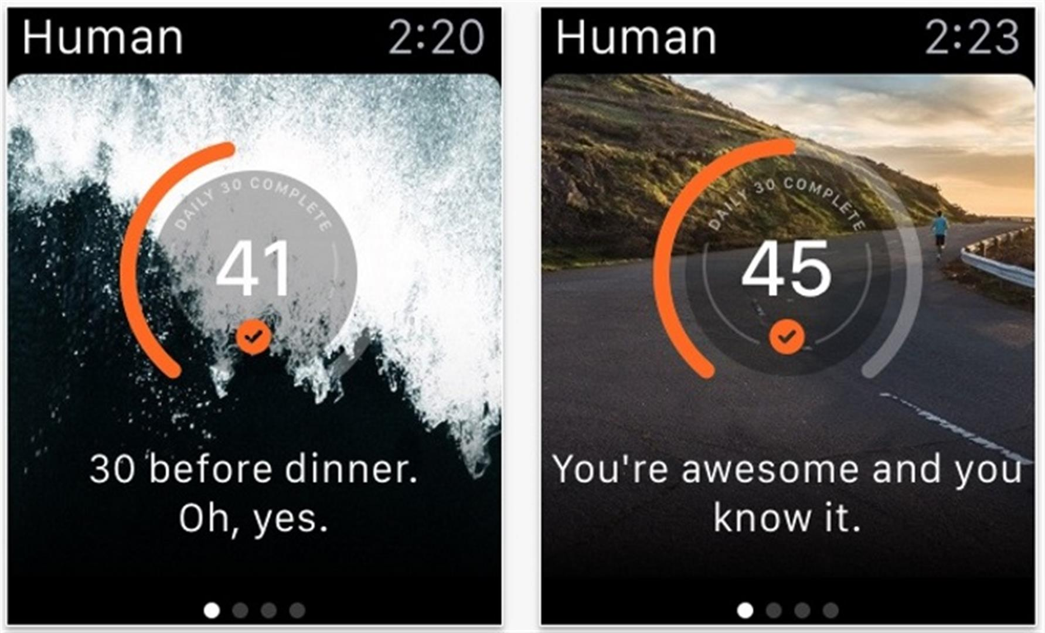
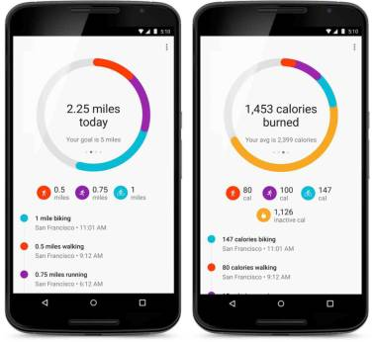
ויזואליזציה מעודדת ספורט
ויזואליזציה טובה יכולה...
"לשתול" אלמנטים מוטיבציוניים, שתומכים בהנעה לפעולה, במהלך העברת המידע
Notes:
המוח מעוניין "לסגור את המעגל". המידע שעובר לצופה הוא לא רק כמה הוא צעד או רץ, אלא כמה נשאר לו עוד לרוץ כדי להשלים את המטרה שלו!

Slide 5
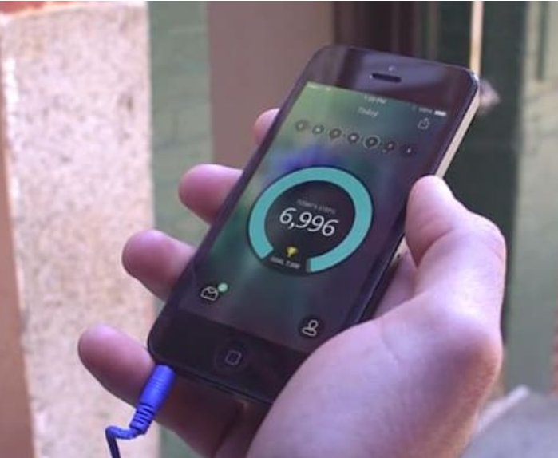
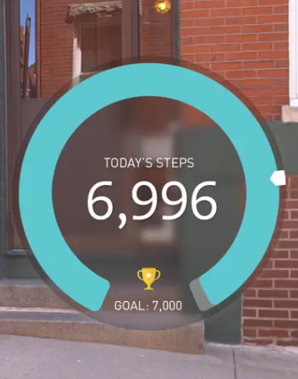
ויזואליזציה מעודדת ספורט
כמה צעדים כבר צעדת היום?
כל כך מעט נשאר עוד להשגת המטרה
Notes:
המטרה מסומנת בצורת גביע נצחון – מעודדת את המשתמש להגיע למטרה היומית של 7000 צעדים. המרחק הקצר לסגירת המעגל, מאפשר השוואה מהירה ויזואלית עם כל הצעדים שכבר נעשו היום

Slide 6
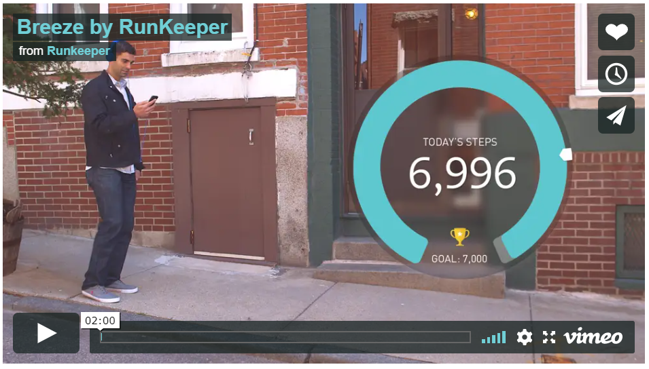
זו מניפולציה חיובית
עיצוב מתוך כוונה Design With Intent
https://vimeo.com/91934781
Notes:
בסרטון אפשר לראות איך המניפולציה נעשית ברגע המתאים ביותר (בהתלבטות בין לנסוע ברכבת התחתית או ללכת ברגל), איך הויזואליזציה נותנת פידבק אינטראקטיבי ובזמן אמת (כולל קונפטי בסוף, כשמגיע אל היעד של 7000 צעדים)
השמירה על אמינות הדיאלוג והנתונים מאפשרת שימוש חוזר ושכנוע שוב בעתיד לעשות ספורט באמצעות האפליקציה.

Slide 7

אבל מניפולציה אפשר הפוך…

Slide 8
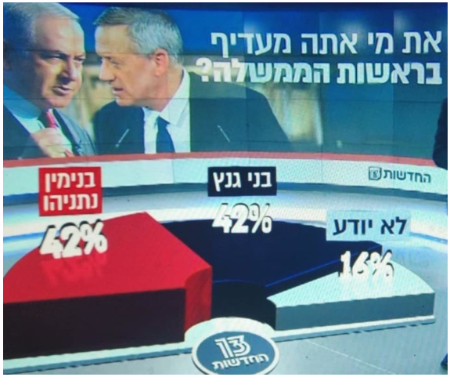
ויזואליזציה יכולה...
לשרת את מעביר המידע בהטעיה
במבט מהיר:
מי קיבל יותר קולות בסקר?
האמנם???
Notes:
שימוש בפאי תלת מימד מטעה שהפלח האדום נראה גדול יותר מהפלח הכחול. הנתונים מראים כי שניהם קיבלו 42%

Slide 9
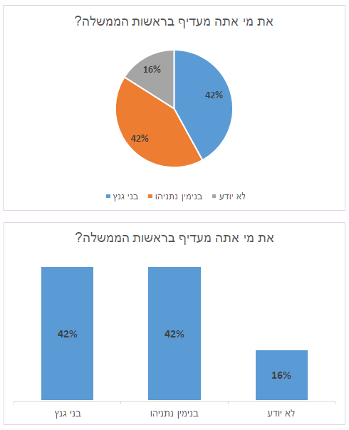
שתי דרכים חלופיות להצגה אמינה של אותם הנתונים

Slide 10
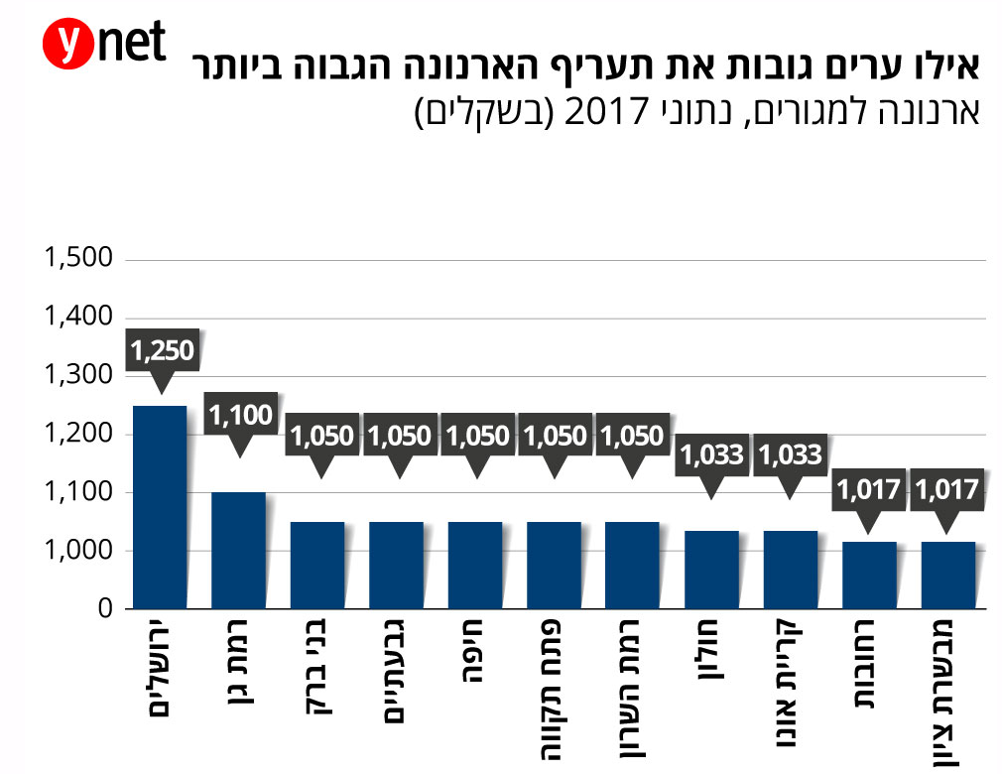
במבט מהיר: בירושלים תעריף הארנונה כמעט כפול מברמת-גן
האמנם???
Notes:
ההפרש בין השנתות בציר ה
Y
אינו שווה: בין 0 ל1000
ואחר כך במקום לעלות באלפים, כולים רק במאות
זו הסיבה להטעייה. כשמסדרים את ציר ה
Y
למקטעים שווים – נגלית התמונה הנכונה

Slide 11
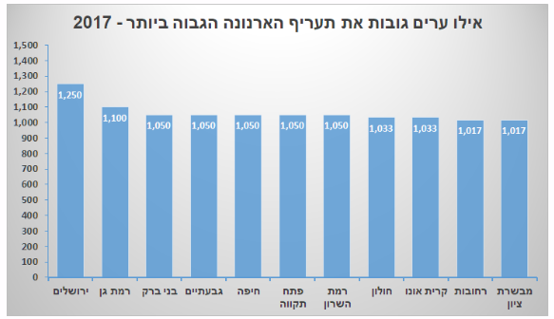
ציר Y עם מרווחים שווים

Slide 12
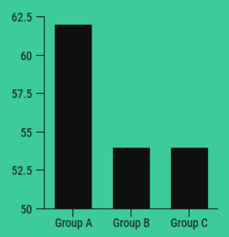
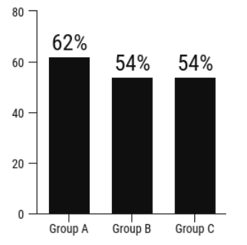
הטעיה ציר Y מתחיל מ…
במבט מהיר: הפער בין קבוצה A לקבוצות האחרות כמעט פי 3
האמנם???
Notes:
אותם נתונים!
אבל משמאל - ציר ה
Y
מרווחים משונים (כל 2.5?)
+
לא מתחיל מאפס

Slide 13
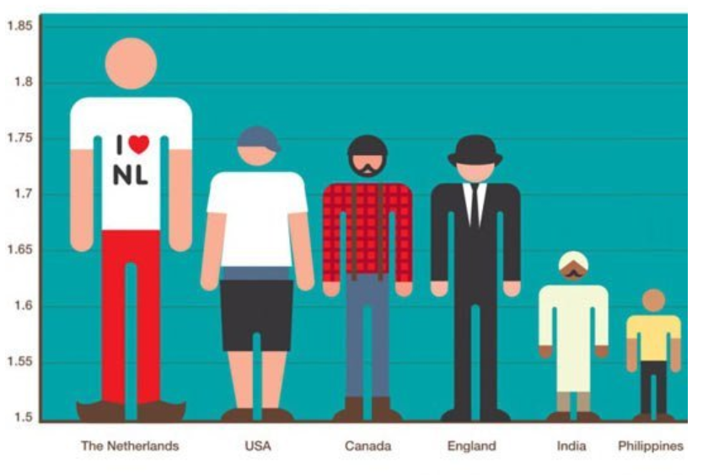
הטעיה ציר Y מתחיל מ…
במבט מהיר:
הפער בין גובה ההולנדים לגובה הפיליפינים נראה פי שלושה כמעט
האמנם???
Notes:
לא מתחיל מאפס + מרווחים קטנים

Slide 14
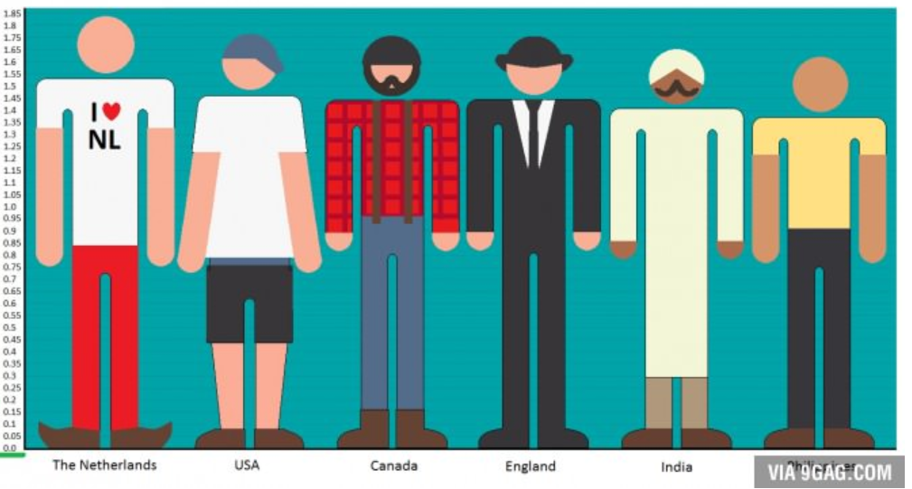

Slide 15
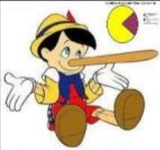
קיימות דרכים רבות להציג מידע באופן מטעה
בין אם זה נעשה בזדון (דיס-אינפורמציה)
ובין אם זה נעשה בטעות (מיס-אינפורמציה)
אחריות העברת המידע בצורה אובייקטיבית, ככל שניתן, היא על מעביר המסר – מעצב הוויזואליזציה.

Slide 16
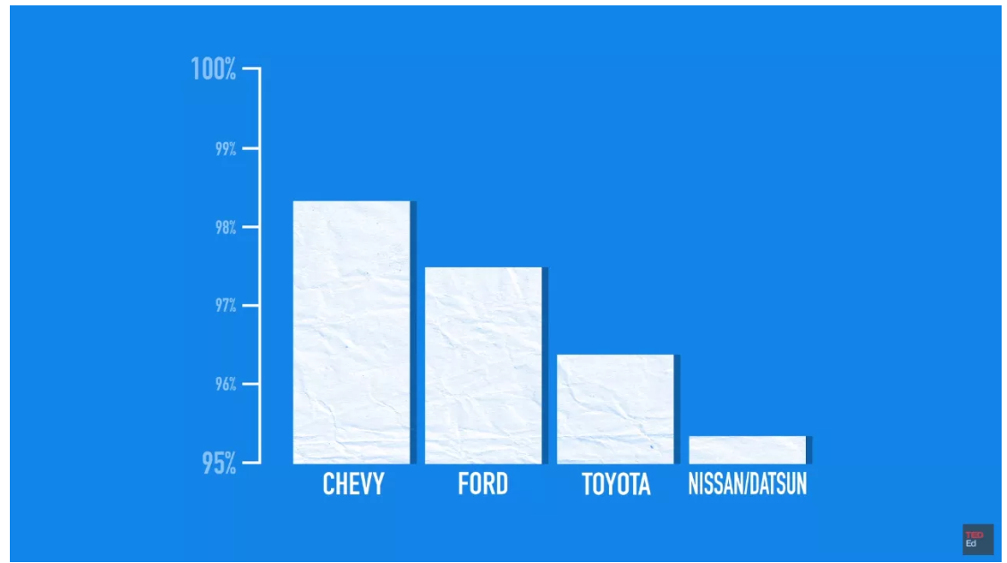
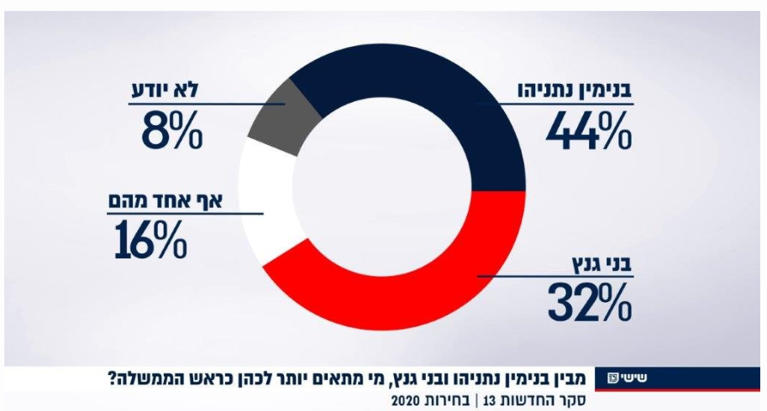
תרגיל
הציעו גרפים משורטטים בצורה שאינה מטעה את הקורא, לכל אחד מהגרפים המוצגים כאן.
הסבירו, מה היא ההטעייה המופיעה בגרפים הללו.
Notes:
בגרף השמאלי לא מתחילים מאפס את ציר ה
Y
בגרף הימני, 32% נראה גדול יותר מ44%

Slide 17

נוהל שימוש ביצירות מוגנות בזכויות יוצרים ואיתור בעלי זכויות
השימוש ביצירות במהלך שידור זה נעשה לפי סעיף 27א לחוק זכות יוצרים, תשס"ח-2007. אם הינך בעל הזכויות באחת היצירות, באפשרותך לבקש מאיתנו לחדול מהשימוש ביצירה, זאת באמצעות פנייה לדוא"ל rights@education.gov.il

